Slide 1
Paralel Hesaplama
Öğr. Gör. Zafer SERİN

Slide 2
CONDITION VARIABLES İLE SENKRONİZASYON
Condition Variables Mutex’lerden sonra daha iyi anlaşılabilecek bir kavramdır.
Condition Variables Mutex’lerin sahip olduğu lock ve unlock işlemlerine ek olarak wait, broadcast ve signal olarak 3 farklı yöntemini daha içerir.
Condition Variables’ın Mutex’i kapsadığı ve ek özellikler getirdiği söylenebilir

Slide 3
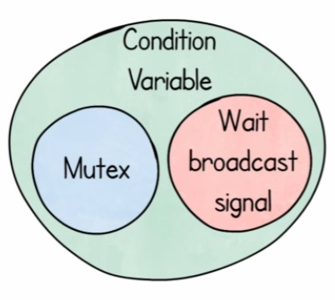
CONDITION VARIABLES İLE SENKRONİZASYON

Slide 4
CONDITION VARIABLES İLE SENKRONİZASYON
Condition Variables kullanırken:
wait: beklemeyi sağlar ve kilidi kaldırır (Python’da wait() komutu)
signal: wait şartının tekrar kontrol edilmesini sağlar(Python’da notify() komutu)
broadcast: wait şartının tüm condition variableslar için kontrol edilmesini sağlar(Python’da notify_all() veya notifyAll() komutu)

Slide 5
CONDITION VARIABLES İLE SENKRONİZASYON
from threading import Condition
cv = Condition()
cv.acquire()
cv.notify() # buraya cv.notify_all()’da yazılabilir
cv.release()
cv.wait()

